Slide 1


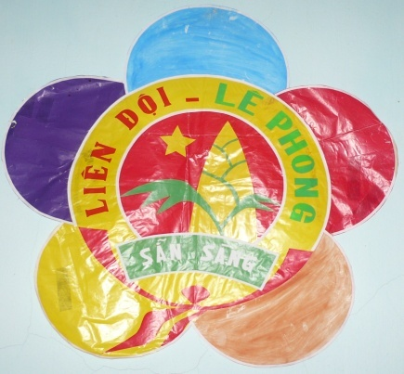


BÀI GIẢNG ĐIỆN TỬ
Môn: Tập đọc
Lớp 5 - Tuần 8
HOA HỌC TRÒ
TRƯỜNG TIỂU HỌC LÊ PHONG
TRƯỜNG TIỂU HỌC KIM ĐỒNG
HỘI THI
PHÒNG GIÁO DỤC & ĐÀO TẠO ĐẠI LỘC
Tháng 11 năm 2008

Slide 2

Tập đọc:
Kiểm tra bài cũ:
1/ Em hãy đọc đoạn 1 và cho biết những cây nấm rừng đã khiến tác giả có những liên tưởng thú vị gì?
2/ Em hãy đọc đoạn 2, 3 và cho biết những muông thú trong rừng được miêu tả như thế nào?

Slide 3
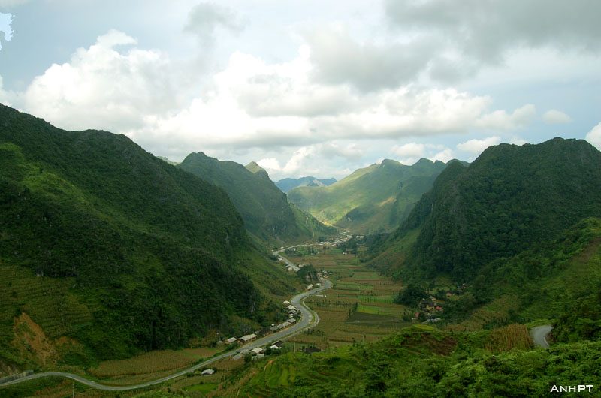
Tập đọc:
TRƯỚC CỔNG TRỜI
( Theo NGUYỄN ĐÌNH ẢNH)

Slide 4
Tập đọc:
TRƯỚC CỔNG TRỜI (S/80)
( Theo NGUYỄN ĐÌNH ẢNH)
LUYỆN ĐỌC
TÌM HIỂU BÀI
+ Đoạn 1: 4 dòng đầu
+ Đoạn 2: tiếp theo đến Ráng chiều như hơi khói…
+ Đoạn 3: Phần còn lại

Slide 5
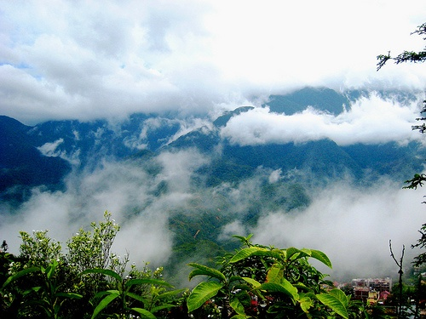
Tập đọc:
TRƯỚC CỔNG TRỜI (S/80)
( Theo NGUYỄN ĐÌNH ẢNH)
LUYỆN ĐỌC
TÌM HIỂU BÀI
Người Tày/ từ khắp ngả/
Đi gặt lúa/ trồng rau/
Những người Giáy,/ người Dao/
Đi tìm măng, / hái nấm//
khoảng trời
ngút ngát
vạt nương
soi đáy suối
nguyên sơ
nguyên sơ
hoang dã
sương giá
sương giá

Slide 6
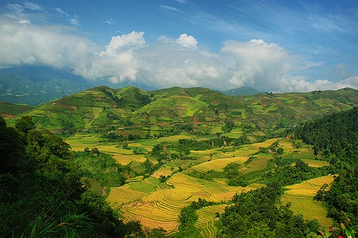

Slide 7
Tập đọc:
TRƯỚC CỔNG TRỜI (S/80)
( Theo NGUYỄN ĐÌNH ẢNH)
LUYỆN ĐỌC
TÌM HIỂU BÀI
Người Tày/ từ khắp ngả/
Đi gặt lúa/ trồng rau/
Những người Giáy,/ người Dao/
Đi tìm măng, / hái nấm//
nguyên sơ
sương giá
vạt nương
triền
LUYỆN ĐỌC TRONG NHÓM

Slide 8
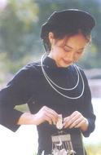
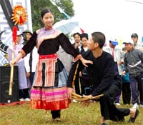
ÁO CHÀM

Slide 9
Tập đọc:
TRƯỚC CỔNG TRỜI (S/80)
( Theo NGUYỄN ĐÌNH ẢNH)
LUYỆN ĐỌC
TÌM HIỂU BÀI
nguyên sơ
Người Tày/ từ khắp ngả/
Đi gặt lúa/ trồng rau/
Những người Giáy,/ người Dao/
Đi tìm măng, / hái nấm//
sương giá
vạt nương
triền

Slide 10
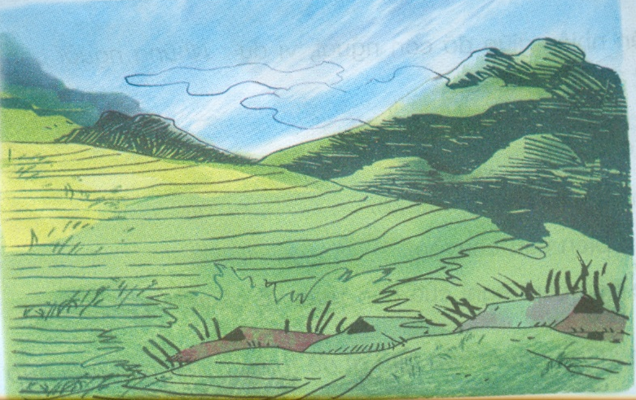
Tập đọc:
TRƯỚC CỔNG TRỜI (S/80)
( Theo NGUYỄN ĐÌNH ẢNH)
LUYỆN ĐỌC
TÌM HIỂU BÀI
- Đèo cao giữa hai vách đá; từ đỉnh đèo có thể nhìn thấy cả một khoảng trời lộ ra, có mây bay, gió thoảng…
1/ Vì sao địa điểm tả trong bài thơ được gọi là “cổng trời”?
- Không gian mênh mông, cánh rừng ngút ngàn cây trái, muôn vàn sắc màu cỏ hoa, vạt nương màu mật, thung lũng lúa chín vàng, trời bồng bềnh mây trôi, thác nước trắng xóa, ngân nga, đàn dê soi mình đáy suối…
Người Tày/ từ khắp ngả/
Đi gặt lúa/ trồng rau/
Những người Giáy,/ người Dao/
Đi tìm măng, / hái nấm/
2/ Vẻ đẹp của bức tranh thiên nhiên trong bài thơ được tác giả miêu tả như thế nào?
- Hình ảnh con người tất bật, rộn ràng với công việc.
3/ Trong những cảnh vật được miêu tả, em thích nhất cảnh vật nào? Vì sao?
4/ Điều gì khiến cảnh rừng sương giá ấy như ấm lên?

Slide 11
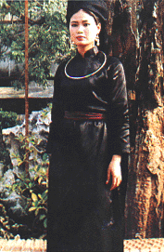
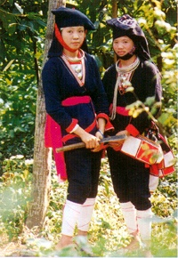
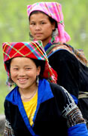
Người Tày
Người Dao
Người Giáy
THB

Slide 12
Tập đọc:
TRƯỚC CỔNG TRỜI (S/80)
( Theo NGUYỄN ĐÌNH ẢNH)
LUYỆN ĐỌC
TÌM HIỂU BÀI
Người Tày/ từ khắp ngả/
Đi gặt lúa/ trồng rau/
Những người Giáy,/ người Dao/
Đi tìm măng, / hái nấm//
- Đèo cao giữa hai vách đá; từ đỉnh đèo có thể nhìn thấy cả một khoảng trời lộ ra, có mây bay, gió thoảng…
- Sương khói huyền ảo, cây trái ngút ngàn, sắc màu cỏ hoa, vạt nương, lòng thung lúa chín vàng, khoảng trời bồng bềnh mây trôi… thác nước trắng xóa vang vọng, ngân nga, đàn dê soi bóng xuống đáy nước….
- Hình ảnh con người tất bật, rộn ràng với công việc.
Nội dung: Ca ngợi vẻ đẹp thơ mộng của thiên nhiên vùng núi cao và cuộc sống thanh bình trong lao động của đồng bào các dân tộc.
Bài thơ

Slide 13
Tập đọc:
TRƯỚC CỔNG TRỜI (S/80)
( Theo NGUYỄN ĐÌNH ẢNH)
LUYỆN ĐỌC
TÌM HIỂU BÀI
Nhìn ra xa ngút ngát
Bao sắc màu cỏ hoa
Con thác réo ngân nga
Đàn dê soi đáy suối
Nội dung: Ca ngợi vẻ đẹp thơ mộng của thiên nhiên vùng núi cao và cuộc sống thanh bình trong lao động của đồng bào các dân tộc.
Giữa ngút ngàn cây trái
Dọc vùng rừng nguyên sơ
Không biết thực hay mơ
Ráng chiều như hơi khói …

Slide 14
Tập đọc:
TRƯỚC CỔNG TRỜI (S/80)
( Theo NGUYỄN ĐÌNH ẢNH)
LUYỆN ĐỌC
TÌM HIỂU BÀI
Nhìn ra xa/ ngút ngát/
Bao sắc màu / cỏ hoa/
Con thác réo/ ngân nga /
Đàn dê / soi đáy suối //
Nội dung: Ca ngợi vẻ đẹp của cuộc sống trên miền núi cao – nơi có thiên nhiên mơ mộng, khoáng đạt, trong lành cùng những con người chịu thương chịu khó, hăng say lao động làm đẹp cho quê hương.
Giữa ngút ngàn cây trái/
Dọc vùng rừng / nguyên sơ /
Không biết thực / hay mơ /
Ráng chiều/ như hơi khói …//
HTL

Slide 15
HỌC THUỘC LÒNG
NHỮNG CÂU THƠ EM THÍCH
THB
Bài thơ

Slide 16
AI ĐỌC HAY HƠN?
Thể lệ thi như sau :
Mỗi tổ cử một bạn tham gia thi.
Tất cả các bạn ở dưới là ban giám khảo.
Sau khi 4 bạn ở 4 tổ thể hiện xong phần thi của mình, Ban giám khảo sẽ nhận xét bằng cách vỗ tay, ai nhận được những tràng pháo tay nồng nhiệt nhất sẽ được tặng thưởng một bông hoa đọc hay màu đỏ, bạn nào được thưởng bằng tràng pháo tay nhẹ hơn sẽ được tặng một bông hoa màu xanh.
Tổ nào được tặng bông hoa màu đỏ sẽ là tổ thắng cuộc.

Slide 17
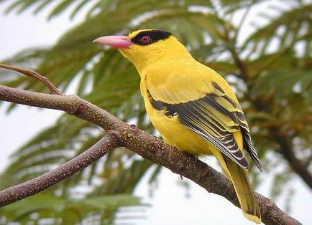

AI ĐỌC HAY HƠN?
KẾT THÚC VÒNG THI
KHỞI ĐỘNG
TỔNG KẾT SỐ ĐIỂM CỦA CÁC ĐỘI
Tổ 1
Tổ 2
Tổ 3
Tổ 4

Slide 18


Tìm hiểu tác giả đã miêu tả cảnh vật “trước cổng trời” theo trình tự nào?
Học thuộc đoạn thơ mà em thích.
Trả lời các câu hỏi 1,3, 4 sgk
Chuẩn bị bài “ Cái gì quý nhất ?”

